Slide 1
Đồ án Chat Qua Mạng Lan
Thực hiện:
17520915 Nguyễn Duy Phước
17520915 Nguyễn Hồng Sơn
Lớp: NT106.J21.ATCL
Người hướng dẫn:
Cô Trần Hồng Nghi
Thầy Đồng Tiến Dũng

Slide 2
Lời cám ơn

Slide 3
Giới Thiệu Tổng Quan
Phần mềm LanChat (chat quan mạng Lan) hỗ trợ chat giữ các máy clients với nhau thông qua một Server.
Phần mềm thích hợp sử dụng ở các phòng máy tính có quy mô vừa và nhỏ như văn phòng làm việc, phòng thực hành tin học,…

Slide 4
Cơ Sở Lí Thuyết
Để 2 máy có thể kết nối với nhau
Giao thức TCP: tin cậy
Hệ Thống Port, IP localhost (class A, B, C)
Stream: Binary Stream và Text Stream, Encoding/Decoding
=>Socket
Thread: đa luồng, phục vụ nhiều Clients
Lưu trữ, xử lí, truy xuất dữ liệu
LINQ (Language Integrated Query) cung cấp khả năng truy vấn dữ liệu trực tiếp ngay trên chính C#
SQL cơ bản

Slide 5
Phân Tích Chức năng hệ thống
Phía Server
- Gửi tin nhắn đến các clients trong public room.
- Gửi riêng đến 1 client.
- Theo dõi tin nhắn public, private của các clients.
- Xử lí đăng nhập.
- Lưu trữ tin nhắn, tên đăng nhập, mật khẩu,…
- Các chức năng thêm, xóa, tìm kiếm đối với dữ liệu.
Phía Clients
- Đăng nhập
- Gửi tin nhắn chung giữa các clients kết nối với Server trong mạng Lan.
- Gửi tin nhắn riêng đối với 1 client khác.

Slide 6
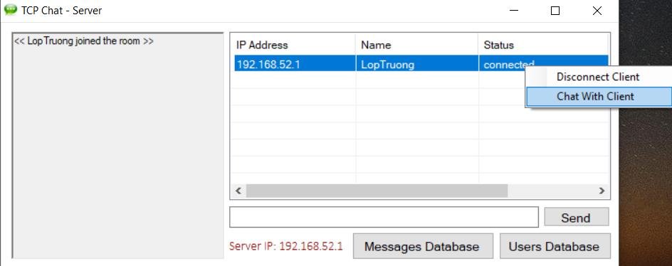
Hiện Thực
Phía Server
IP, Tên, trạng thái của clients đang kết nối
Ngắt kết nối
Chat riêng
Tin nhắn chung và riêng
Gửi tin từ Server
Giao diện chính của Server
Ô nhập tin nhắn
Mở liên kết lưu trữ tin nhắn
Mở liên kết thông tin user

Slide 7
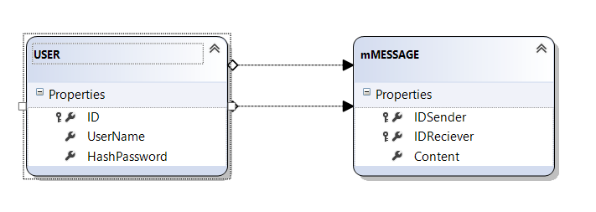
Hiện Thực
Phía Server
Mô Hình CSDL
Notes:
Trước khi đến với phần CSDL, Chúng ta hãy xem mô hình….

Slide 8
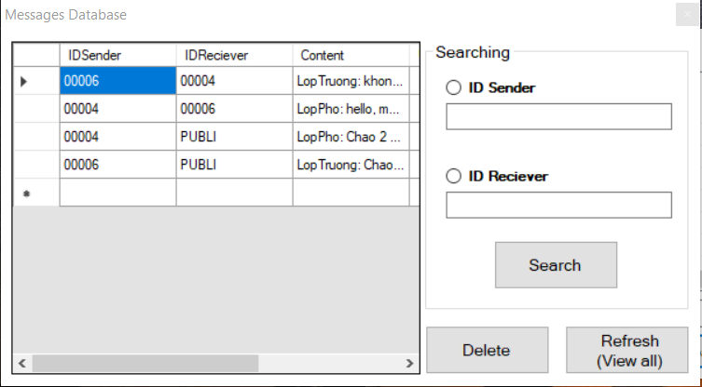
Hiện Thực
Phía Server
Thông tin tìm kiếm
Tìm kiếm
Dữ liệu
Giao diện Message Database
Xóa dữ liệu (dòng)

Slide 9
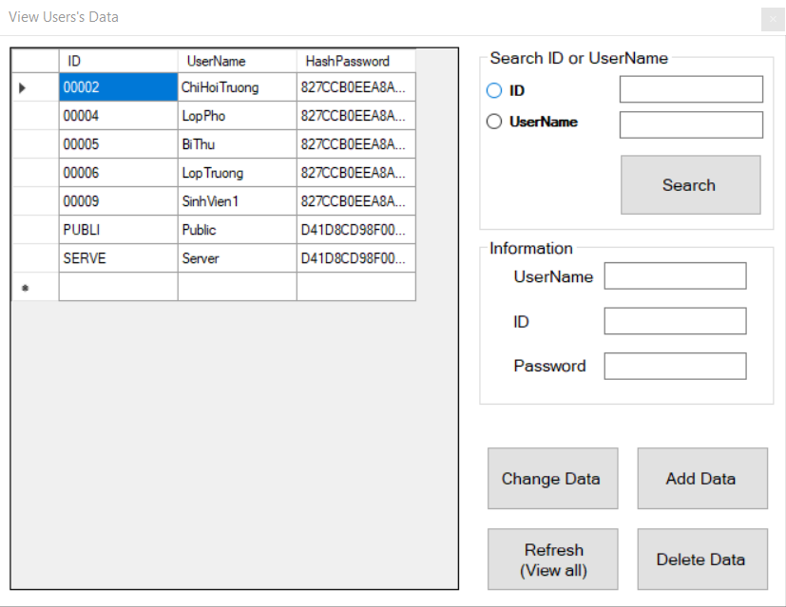
Hiện Thực
Phía Server
Thông tin cần thêm
Trực tiếp
Thêm dữ liệu (thông qua thông tin)
Giao diện Users’s Data

Slide 10
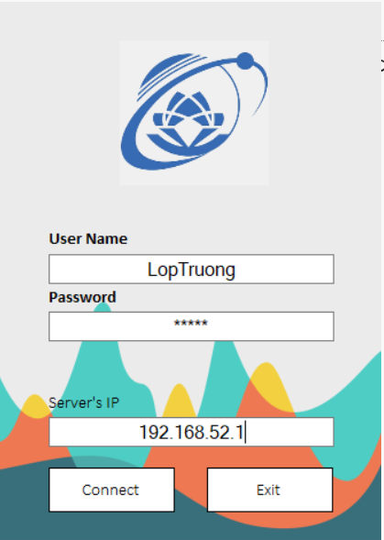
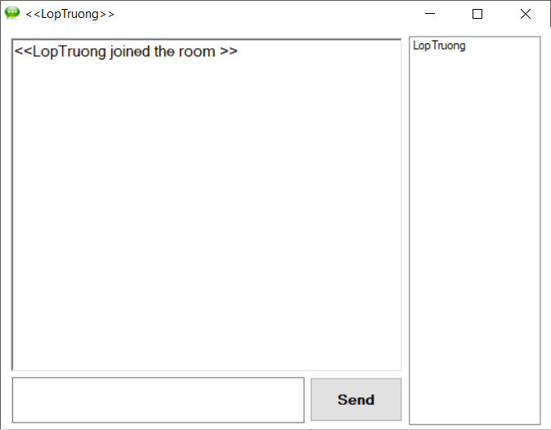
Hiện Thực
Phía Clients
Thông tin chat
Danh sách clients đã kết nối
Form đăng nhập
Form Public

Slide 11
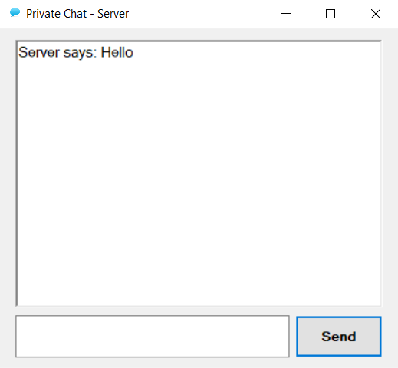
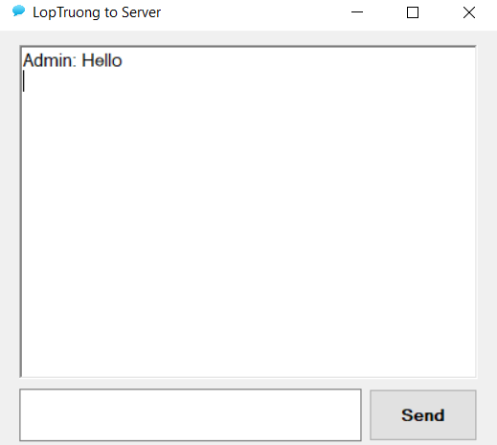
Hiện Thực
Form chat Private của Server và của Clients

Slide 12
Demo Trực Tiếp

Slide 13
Cám ơn cô và các bạn đã theo dõi

